Slide 1







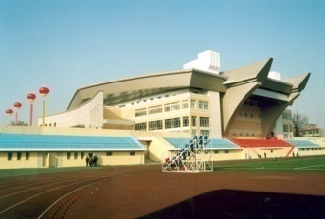
普通高等教育“十二五”规划计算机教材
编 译 原 理
---信息与计算机学院
---冯秀芳、崔冬华等

Slide 2
目 录
第一章 引言
第二章 形式语言理论基础
第三章 自动机理论基础
第四章 词法分析
第五章 语法分析—自顶向下分析方法
第六章 语法分析—自底向上分析方法
第七章 语义分析及中间代码的生成
第八章 代码优化
第九章 目标代码的生成
第十章 符号表
第十一章 目标程序运行时的存储组织与分配
第十二章 出错处理
第十三章 编译程序自动生成工具简介
第十四章 面向对象语言的编译
第十五章 并行编译技术

Slide 3

第3章 自动机理论基础
学习目标
本章主要介绍有限自动机的理论及借助有
限自动机实现词法分析程序的方法。着重需要
掌握以下内容:
状态转换图
确定的有限自动机DFA
非确定的有限自动机NFA
NFA到DFA的转换
DFA的最小化
下推自动机PDA

Slide 4
目 录
3.1 有限自动机的基本概念
3.2 确定有限自动机DFA的化简
3.3 正则表达式形式定义
3.4 下推自动机PDA

Slide 5
3.1 有限自动机的基本概念
文法：是从产生语言的角度定义了语言。
自动机：是从识别语言出发，定义了语言。
自动机是具有离散输入/出系统的一种数学模型。
自动机理论：是编译程序词法分析的理论基础。

Slide 6
3.1.1 有限自动机的定义和表示法
1.状态转换图的引进和构造
定义3.1：状态转换图是定义在字母表上的有向图，
满足以下三个条件：
至少存在一个初始结点
存在一些终止状态结点（也可为空）
每条边上标有字母表∑上的符号（也可为空串ε）

Slide 7
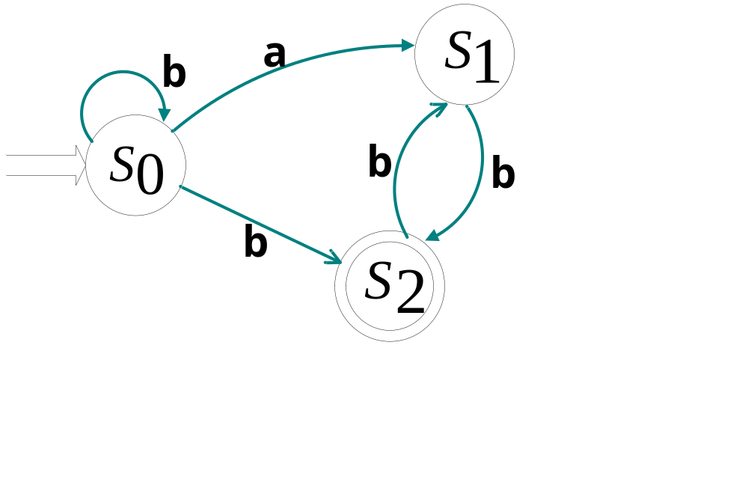
例：
∑={a，b}
TG接收（or识别）的符号串：从某一初始结点到某一终止结 点的序列。
TG所接收的符号串集合： L（TG）
L（TG）={ab，bab，babbb，abbb，……}
状态转换图：结点--状态--文法的非终结符
初始结点--初始状态
终止结点--终止状态--开始符号
边--转换关系--终结符号

Slide 8
算法3.1 正则文法构造状态转换图算法
将S设为初始状态节点（假定文法的字母表中不含符号S）
以每一个非终结符号作为其他状态节点
对于形如 Q→q 的每个规则，引一条从初始状态S到状态Q的边，其标记为q；而对于形如 Q→Rq 的规则，引一条从状态R到Q的边，其标记为q（其中Q、R为非终结符号，q为终结符号）。
以文法开始符号作为终止状态节点。
特别地，一个状态转换图可以不止一个初始状态，也可以有不止一个终止状态。

Slide 9
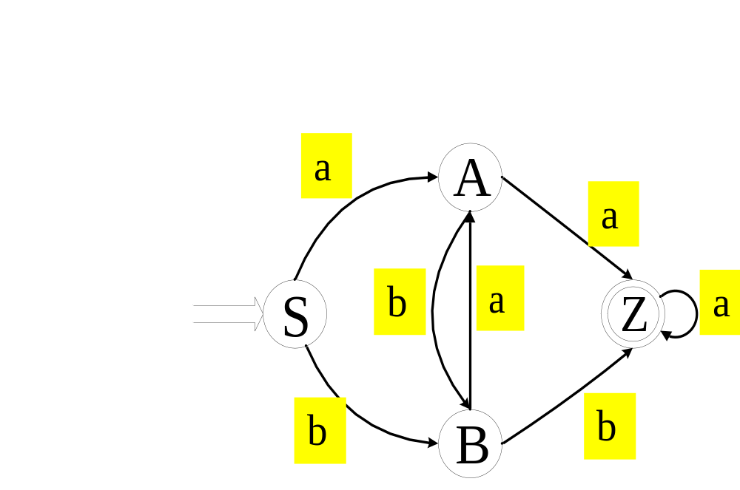
例3-1： 文法G[Z]，其中，VN=｛Z,A,B｝，VT=｛a,b｝。
Z→Za|Aa|Bb
A→Ba|a
B→Ab|b

Slide 10
2.应用状态转换图识别句子
识别句子：从开始状态到终止状态经过的边上的符号序列。
识别句子的步骤：
1
从开始状态出发，以它作为当前状态，并从α的最左字符开始，重复第二步到达α的最右端为止

Slide 11
2
扫描α的下一个字符（当前字符串），在当前状态射出的各条边中找出标有该字符的边并沿此边前进，以所达到的状态作为下一个当前状态。
定理3.1 当识别一个符号串α 时，如果能从转换图的初始状态出发行进达到α的右端，那么， α为句子的充要条件是：最后的当前状态为终止状态。

Slide 12
例：判断ababaaa及bababbb是否句子
当前状态 输入串的其余部分 语法树
S ababaaa Z
A babaaa Z a
B abaaa A a
A baaa B a
B aaa A b
A aa B a
Z a A b
Z a a
推导：Z Za Aaa
Baaa Abaaa Babaaa Ababaaa ababaaa

Slide 13
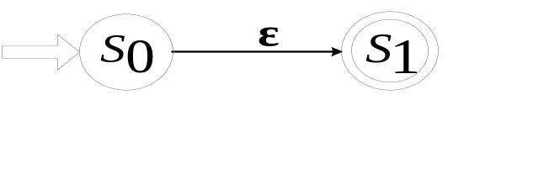
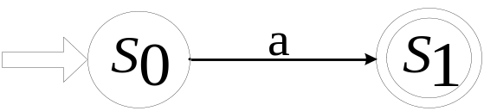
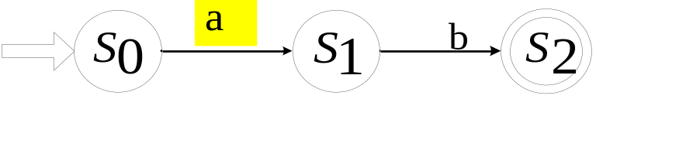
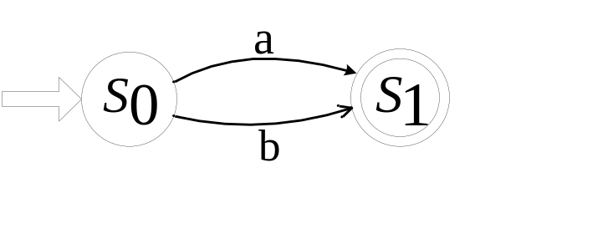
3.应用状态转换图为正则语言构造正则文法
正则语言
状态转换
正则文法
ε
a
ab
a|b

Slide 14
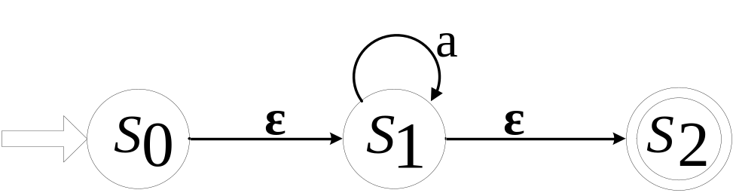
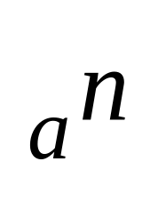
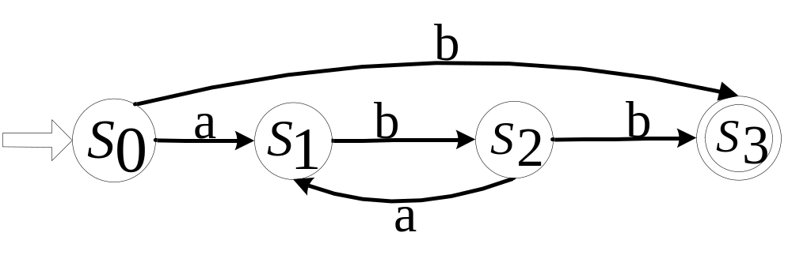
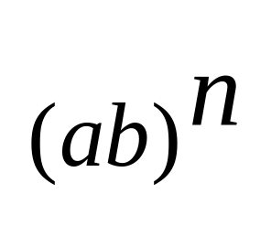
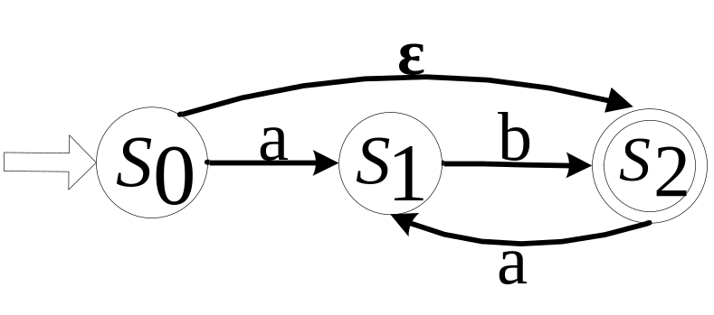
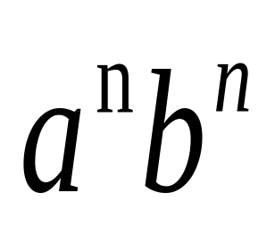
b

Slide 15
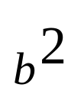
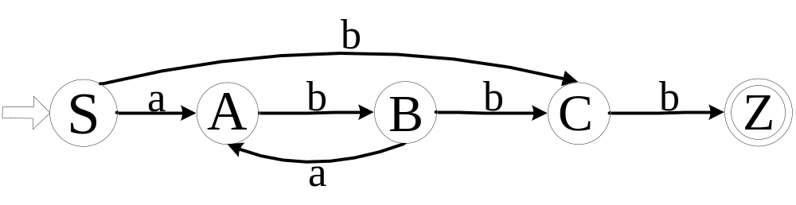

例3-3 正则语言{ |n≥0 }
正则文法： Z→Cb
C→b|Bb
B→Ab
A→a|Ba

Slide 16
3.1.2 有限自动机的机器模型
有限自动机（FA）可看作一个机器模型，由一个带读头的有限控制器和一条字符输入带组成。
工作原理：读头从左到右扫描输入带，读到一个字符，状态改
变，同时读头右移一个字符，…，直到读头读到
“#”，状态进入终止状态。
控制器中包括有限个状态，读入一个字符形成状态转换。
a
b
a
b
a
…
#
输入带
控制器
后继状态为自身
状态转换 后继状态为一个 DFA
后继状态为多个 NFA

Slide 17
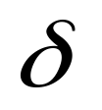

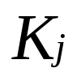

3.1.3确定有限自动机(DFA)
定义3.3： DFA是一个五元组
D=(Κ,Σ, , Ѕ ,F)
其中： Κ 是状态的非空有限集
Σ 有穷的输入字母表
是从ΚXΣ到Κ的映射，且为单值，
即如果有转换函数 ( ,a)= , 、 ∈Κ
表示当前状态为 ，输入符号为a时，转换到
Ѕ 初始状态 Ѕ∈Κ
F 非空的终止状态集 F Κ

Slide 18
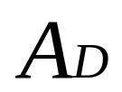


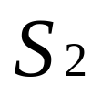
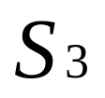
例3.4：由例3-1的状态转换图构造DFA如下
D1 = ({S,Z,A,B},{a,b}, ,S,{Z})
其中： (S,a)=A, (S,b)=B
(A,a)=Z, (A,b)=B
(B,a)=A, (B,b)=Z
(Z,a)=Z
例: =({ , , , },
{a,b,c}, , ,{ , })

Slide 19

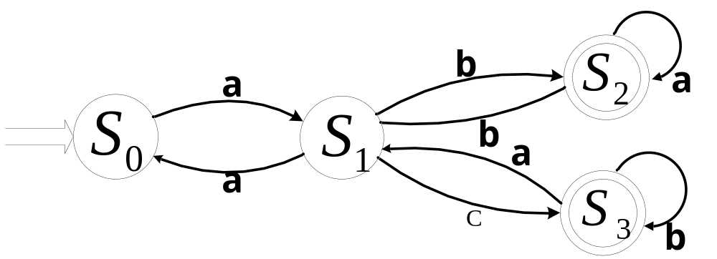
( ,a)= , ( ,a)=
( ,b)= , ( ,c)=
( ,a)= , ( ,b)=
( ,a)= , ( ,b)=

Slide 20
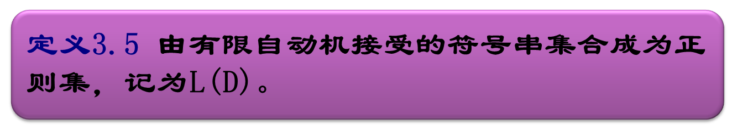
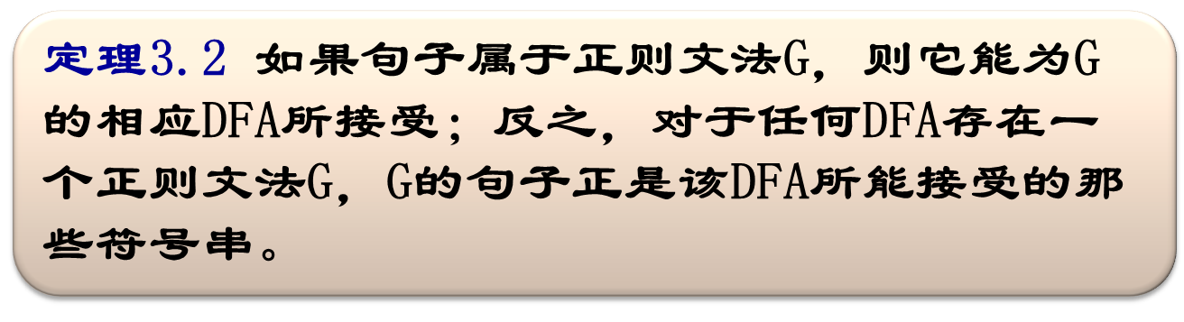

Slide 21
3.1.4 DFA在计算机内的表示
1、矩阵表示
例3.6
或 或
注： S0表示初始状态，0表示无后继状态
输入 状态 | a | b
S0=S | A | B
S1=A | Z | B
S2=B | A | Z
S3=Z | Z
A
B
Z
B
A
Z
0
Z
0

Slide 22
上例：
输入 状态 | a | b | c

Slide 23
2. 表结构表示
状态名
射出边数
标记1
指向下一状态
……
标记k
指向下一状态k

Slide 24
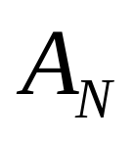
3.1.5不确定有限自动机(NFA)
定义3.6 NFA是一个五元组， =(Κ,Σ, ,Ѕ, F)
其中：Κ 是状态的非空有限集
Σ 有穷的输入字母表
是从ΚXΣ到Κ的子集的映射
Ѕ 开始状态 Ѕ Κ
F 终止状态 F Κ

Slide 25
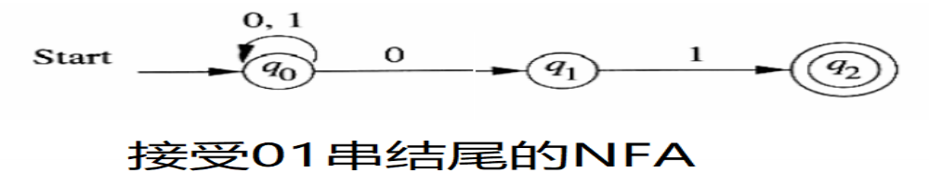
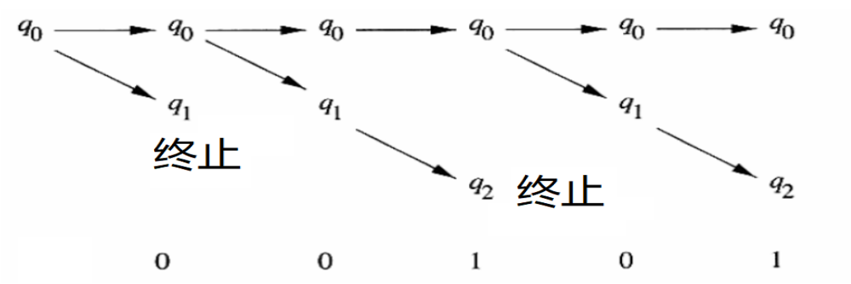
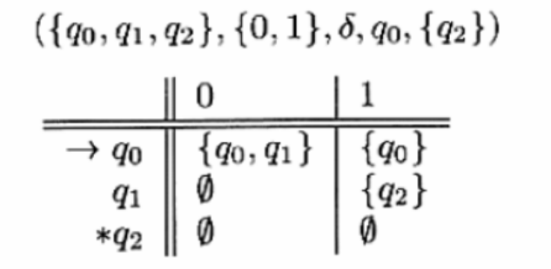
例: 设计一个自动机，接受0 1 串，要求以01结尾

Slide 26
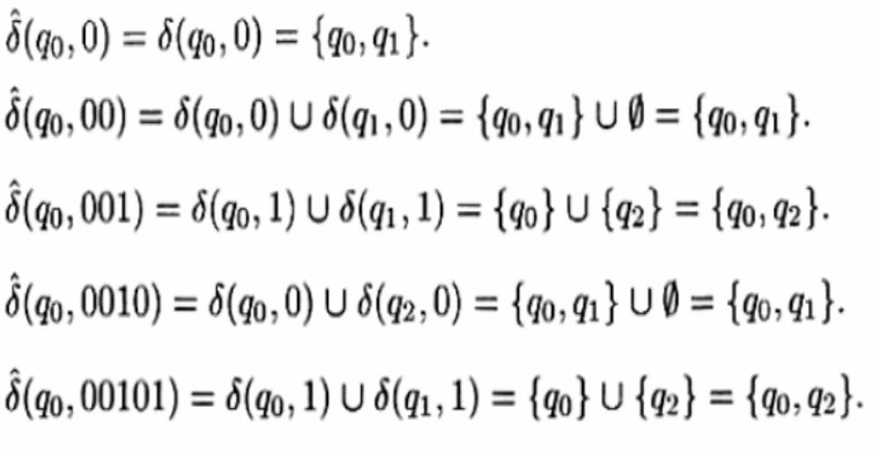
例: 设计一个自动机，接受0 1 串，要求以01结尾

Slide 27

例： = (Κ,Σ, ,Ѕ,F)
其中 Κ={ , , } Σ={a,b}
Ѕ={ , } F={ }
( ,a)={ }
( ,b)={ , }
( ,a)= Φ ( ,b)={ }
( ,a)= Φ ( ,b)={ }

Slide 28
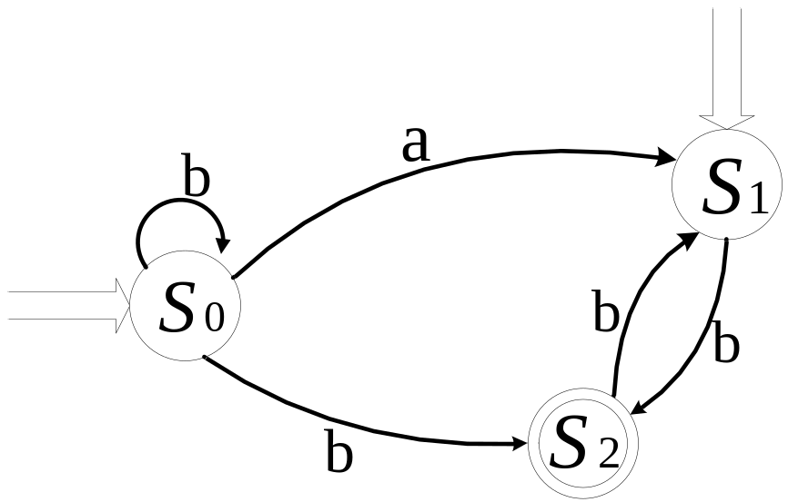
得出：
输入 状态 | a | b

Slide 29
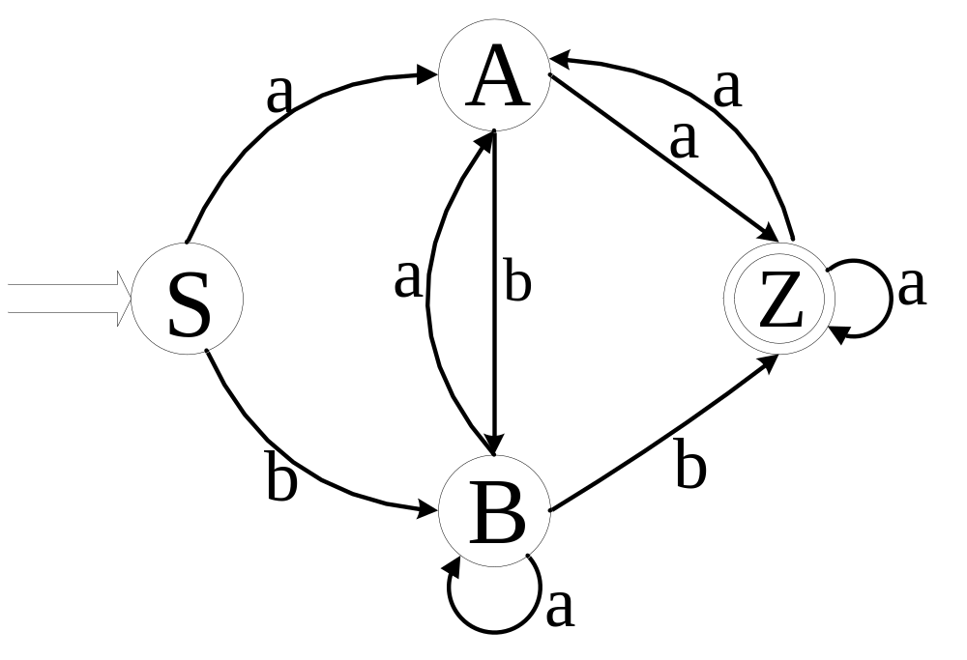

例3.7 由正则文法G[Z1]=(VN,VT,S,P)构造NFA
其中 VN={Z,A,B} VT={a,b}
P集为Z → Za|Aa|Bb
A → Ba|Za|a
B → Ab|Ba|b

Slide 30
例3.8 对于输入符号串babbabb运行例3.7的NFAN过程:
步骤 当前状态 输入串余留部分 可能的后继状态 选择状态
1 S babbabb B B
2 B abbabb A,B A
3 A bbabb B B
4 B babb Z Z
5 Z abb A,Z A
6 A bb B B
7 B b Z Z
8 .

Slide 31
由此可见，在NFA中由于某些状态的转换需从
若干个可能的后继状态中进行选择，这种不确定
性给识别过程带来反复，影响了工作效率。
解决这一问题的一个方法就是下面将介绍的使NFA转换成等价的DFA。

Slide 32
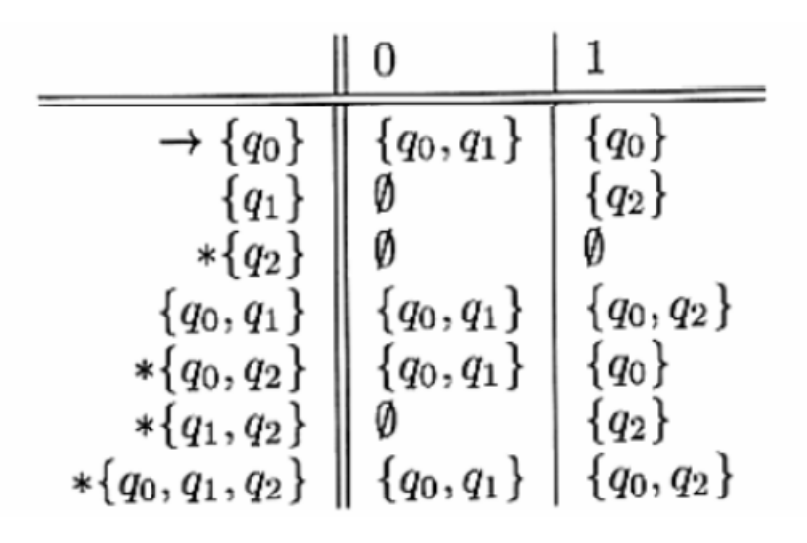
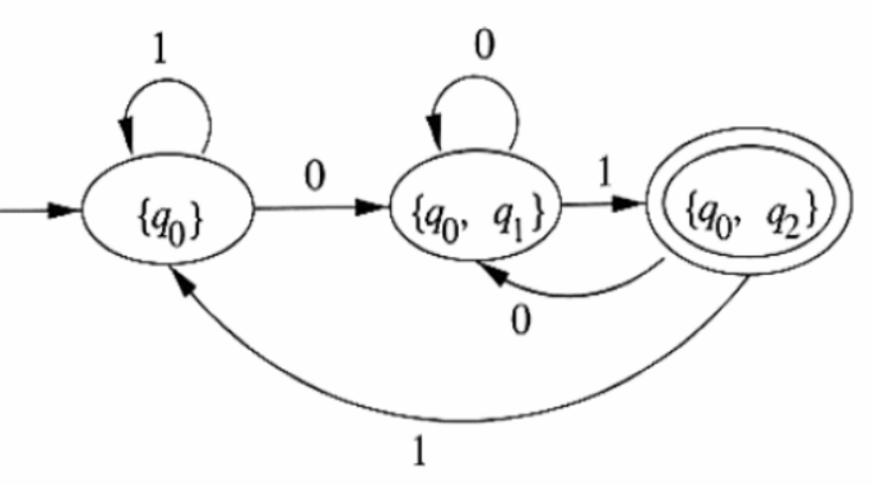
3.1.6 NFA到DFA的等价转换

Slide 33


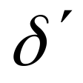


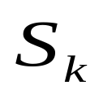
3.1.6 NFA到DFA的等价转换
定理3：设L是一个为某NFA所接受的符号串集合，则存在一个接受L的DFA，即L(D)=L(N)。
算法3.2:NFA N = (Κ, Σ, , Ѕ, F)
DFA N’ =( , , , , )
1、若NFA中全部初始状态为 , ,…,
则令DFA的初始状态 =[ , ,…, ]
[ ]表示由若干状态构成的某一状态

Slide 34
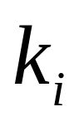
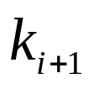


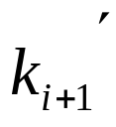


2、设Q=[ , ,…, ]是DFA的一个状态
在NFA中， ({ , ,…, },a)={ , ,…, }
则令 ([ , ,…, ],a)=[ , ,…, ]。
3、重复第2步，直到不出现新的状态为止。
4、上面得到DFA的状态集 ，映射 ,Σ不变。
5、在DFA中，含有NFA终止状态的状态均为DFA的终止 状态 。

Slide 35
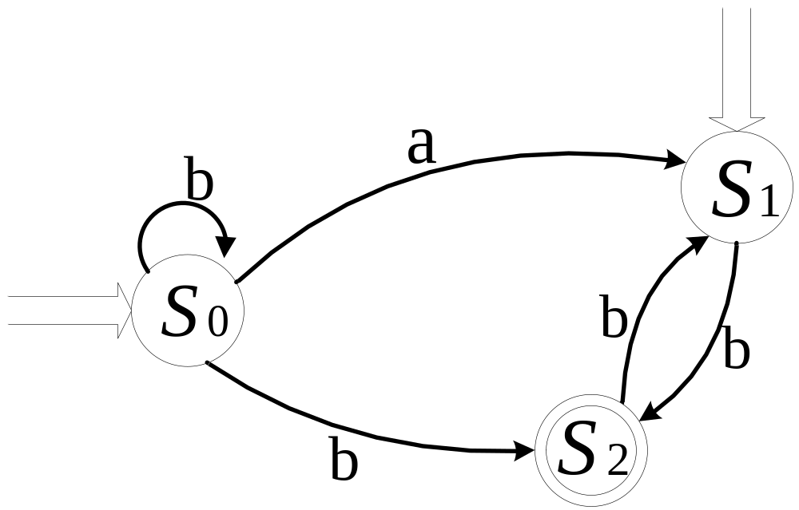
例3.9 =(Κ,Σ, ,Ѕ,F)
其中 S={ , } K={ , , }
Σ={a, b} F={ }

Slide 36
转换：
① =[ , ]
② ({ , },a)={ }
({ , },b)={ , }
∴ ([ , ],a)=[ ] ([ , ],b)=[ , ]
③ ({ },a)= Φ ({ },b)={ }
({ , },a)={ } ({ , },b)={ , , }
∴ ([ ],b)=[ ]

Slide 37

([ , ],a)=[ ] ([ , ],b)=[ , , ]
({ },b)={ } ([ ],b)=[ ]
({ , , },a)={ } ([ , , ],a)=[ ]
({ , , },b)={ , , }
([ , , ],b)=[ , , ]
∴ ={[ , ],[ ],[ , ],[ ],[ , , ]}
=[ , ]
={[ ],[ , ],[ , , ]}

Slide 38
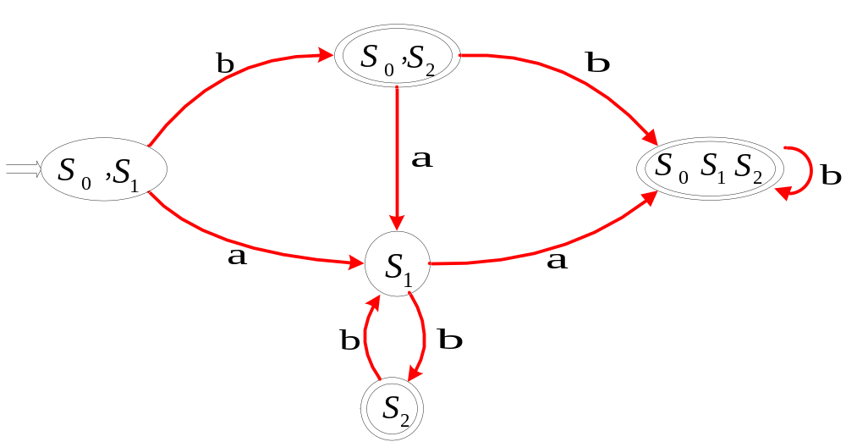

Slide 39
见书 例3.9
NFA有4个状态，考虑状态集合的一切子集。
DFA中有15个状态，其中有7个无关状态，可删去。
输入 状态 | a | b
[ ]
[ ]
[ , ]
[ ]
[ ]
[ , ]
[ ]
[ , , ]
[ ]
[ ]
[ , , ]
[ ]
[ , , ]

Slide 40



3.2 确定有限自动机DFA的化简
化简：对于一个DFA ，构造另一DFA ，使
L( )=L( )且 的状态个数不多于 的状态个数。
定义3.7：设A1与A2是两个有限自动机，如果L(A1)=L(A2),即接受相同的语言，则称这两个有限自动机A1与A2等价。

Slide 41
3.2.1 等价状态和无关状态
定义3.8 从Si出发能导出的所有符号串集合记为L(Si)，设有两个状态Si和Sj，若有L(Si)=L(Sj)则称Si和Sj是等价状态。
定义3.9 对于状态Si ，若从初始状态不可能到达该状态，则称Si为无用状态。
定义3.10 对于状态Si，若从该状态出发不能到达终止状态，则称Si为死状态。

Slide 42
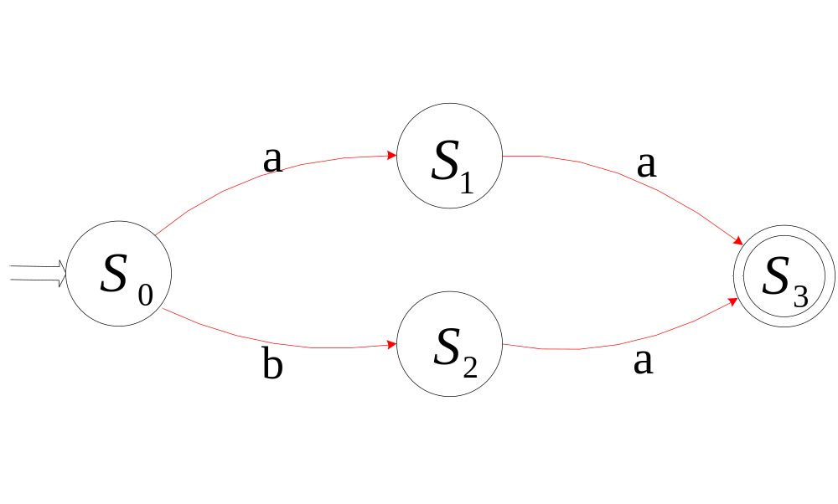
例(如图3.7)：
L( )=L( )={ a }
, 是等价状态

Slide 43
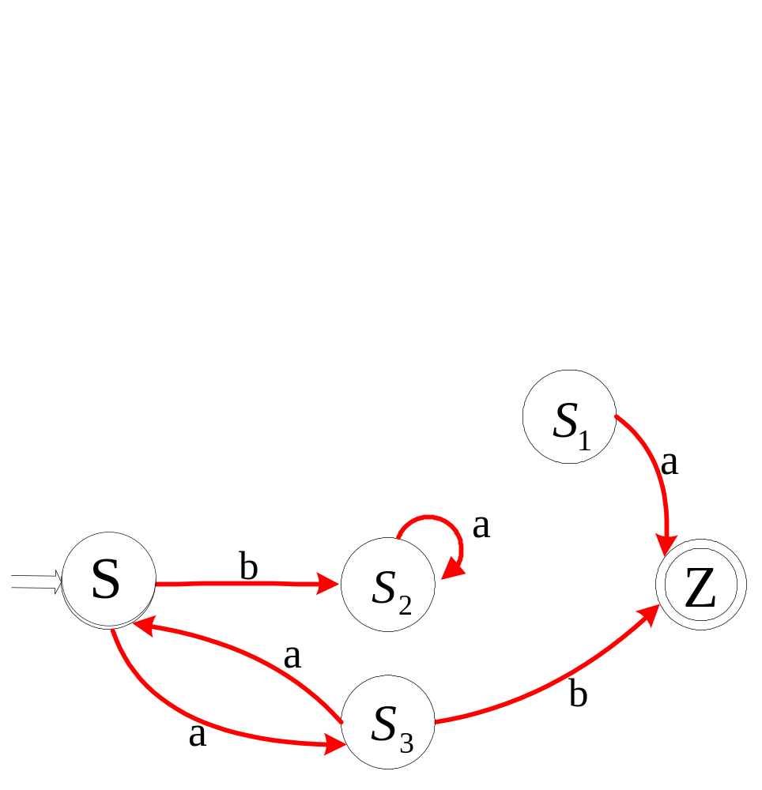
死状态
无用状态

Slide 44
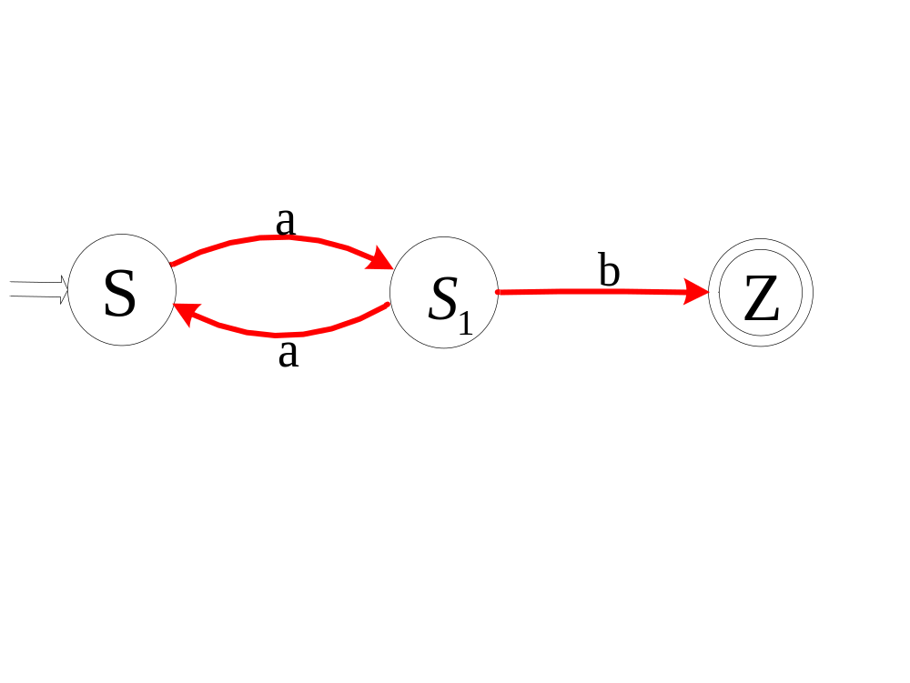
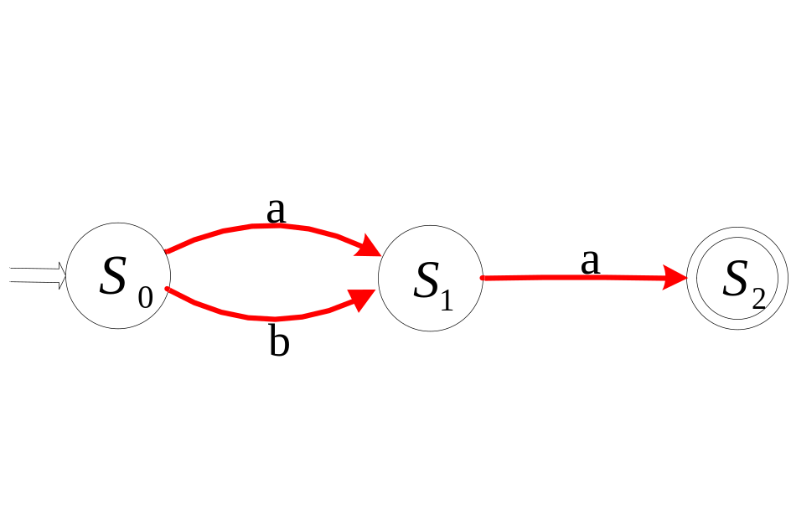

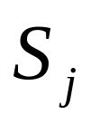
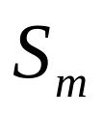

3.2.2 自动机的化简
——求自动机状态最少化问题
1、不等价状态的区别
对于状态 ， 有 ( ,a)= , ( ,a) =
若 与 等价，则称 , 等价，否则 , 不等价。
( , a)= ， ( ,b)= ， 、 等价吗？
上例合并等价状态
删除无关状态

Slide 45

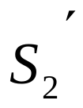

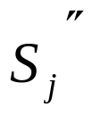

2. 自动机的化简(P45)
算法3.2 自动机的化简
1、划分状态 K=
( 终止状态集, 非终止状态集)
2、进一步划分 , 直到不产生新的划分。
对于
若 , 属同一状态集合，则 , 将放在同一集
合，否则分两个集合。
3、重复步骤2，直到每个集合不能再划分为止，此时每个状态集合中的状态均是等价的。
4、合并等价状态，即在等价状态集合中取任一状态作为代表，删去其他一切等价状态。
5、若有无关状态，则将其删除。

Slide 46
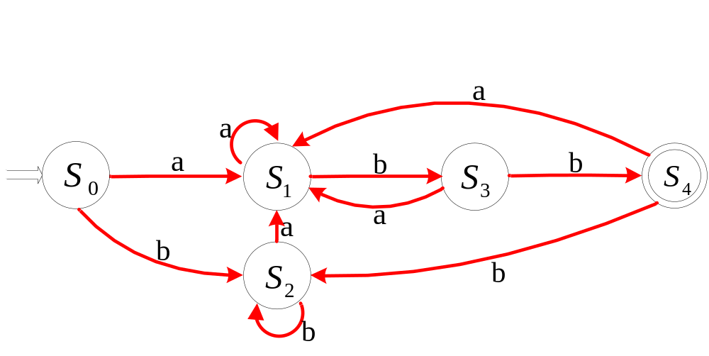


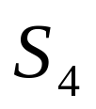


例：
解： { , , , } { }
( ,a)= , ( ,a)= , ( ,a)= , ( ,a)=
( ,b)= , ( ,b)= , ( ,b)= , ( ,b)=

Slide 47

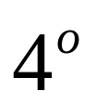

∴ { , , , }={ , , } { }
又∵ ( ,b)= ∴ { , , }={ , } { }
{ , } { } { } { }
合并 ，
得：

Slide 48
识别无符号数的NFA
digit ---> 0|1|2...|9
digits---> digit digit*
optionalFraction---->.digits | ~
optionalExponent---->(E (+|-|~)digits) | ~
number ----> digits optionalFraction optionalExponent
+
d
d
d
.
d
E
d
d
-
6
start
0
1
2
3
4
5
null
null
null

Slide 49
识别无符号数的NFA
E
+
d
d
d
d
.
d
-
d
start
0
1,3,6
2
3,6
4,5
5
6
E
d

Slide 50
3.3 正则表达式形式定义
用正则运算符来构造描述语言的表达式，称作正则表达式。
定义3.11 正则表达式的形式定义：
如果R1和R2是正则表达式，则以下1~6项都是正则表达式。
1. α; α ∈ ∑;
2. ε;
3. Φ;
4. (R1 ∪ R2),这里R1和R2是正则表达式，并运算；
5. (R1xR2),这里R1和R2是正则表达式，连接运算；
6. (R1*),这里R1是正则表达式。

Slide 51





例： Σ={a,b}
正则表达式：
ε,Φ, a , b , ab，
, ,…
正则集：
L(ε)={ε}, L(Φ)= Φ, L(a)={a}
L( )={ε,a,aa,aaa, …}
L( )={ε,aa,ab,aab, …}
L( )={a,aab,aabab, …}
见书P46
正则表达式也是描述单词的重要工具。

Slide 52



对于标识符的描述
Σ={<字母>，<数字>}
正则表达式 <字母>
正则集 L(R)={<字母>, <字母> <字母>,
<字母> <数字>,…}
类似于扩充的BNF表示法
<标识符>∷= <字母> {<字母> | <数字>}
又如可含有正负号的整数和小数可表示为：
(D={0,1,2, …,9})
R={+,-, ε}( . . )

Slide 53









例：G=({A},{α,β},A,P)
P:A→ αA| β
L(G[A])={β, α β, α α β,…}={ β | n≥0}
用正则表达式 β
正则集 L( β)={β, α β, α α β,…}
性质：R ф =R R • є=R R є≠R R • є ≠ ф
R ф= фR= ф R є= єR=R
= ( )=
= ( ) = ( )

Slide 54

3.4 下推自动机(PDA)
例：文法 G[Z]:Z→Z(Z)| ε
语言： ε,(),(()),((())),()(),… 成对括号
自动机：下推自动机可解决上述自动机的缺陷

Slide 55
3.4.1 下推自动机的机器模型
由一条输入带，一个有限控制器和一个下推栈组成
a | b | a | a |  |  | … | #
输入带
┆
栈顶
控制器
下推栈

Slide 56




3.4.2 PDA的形式定义
定义3.12 PDA定义为一个七元组
P =(K,∑, ,δ,S, ,F)
其中： K 是状态集合
∑ 是输入字母表
下推字母表（栈符号的有限集）
δ 从Kx(∑∪{ε})x →Kx 的映射
栈中初始符号 ∈
S 初始状态集 S K
F 终止状态集 F K

Slide 57



转换函数 δ( ,a, )=( ,β)
表示：在状态 ，输入a，栈顶符号为 时，进
入状态 ， 由符号串β代替，同时读头
右移 一格。
(β的最左符号放在栈顶，即β的逆串放入下推栈)
特别：当β = ε时，表示 被弹出，读头右移;
当a = ε时，表示读头不动，状态仍转换。

Slide 58

例3.11 Z → Z(Z)| ε
= (K,∑, ,δ,S, ,F)
其中K={ }, ∑={(,)}, ={A,( }
S={ }, =A, F={ }
δ( ,(,A )=( ,(A )
δ( ,(,( )=( ,(( )
δ( ,),( )=( ,ε)
δ( ,ε,A)=( ,ε)

Slide 59
识别过程： (()(())) 过程如下:
当前状态 下推栈 输入符号
A (()(()))
A( ()(()))
A(( )(()))
A( (()))
A(( ()))
A((( )))
A(( ))
A( )
A ε
ε
见书P48另一个例子

Slide 60
3.2 已知文法G[Z]:
Z-->Za|Aa A-->Aa|a
画出相应的状态转换图
设∑={0,1}上的正规集S 由倒数第二个字符为1 的所有字符串组成
1）请给出该字集对应的正规式
2）构造相应的NFA, 并转换成DFA
对于正规表达式 11(0 | 10 )*10，构造其NFA 和最小状态DFA

Slide 61


Slide 62
3.2 3.3 3.5 3.9

